Slide 1























Armanda Manguito-Bouzy
Assesseure RI

Slide 2

                MOBILITÉ ENTRANTE

Slide 3
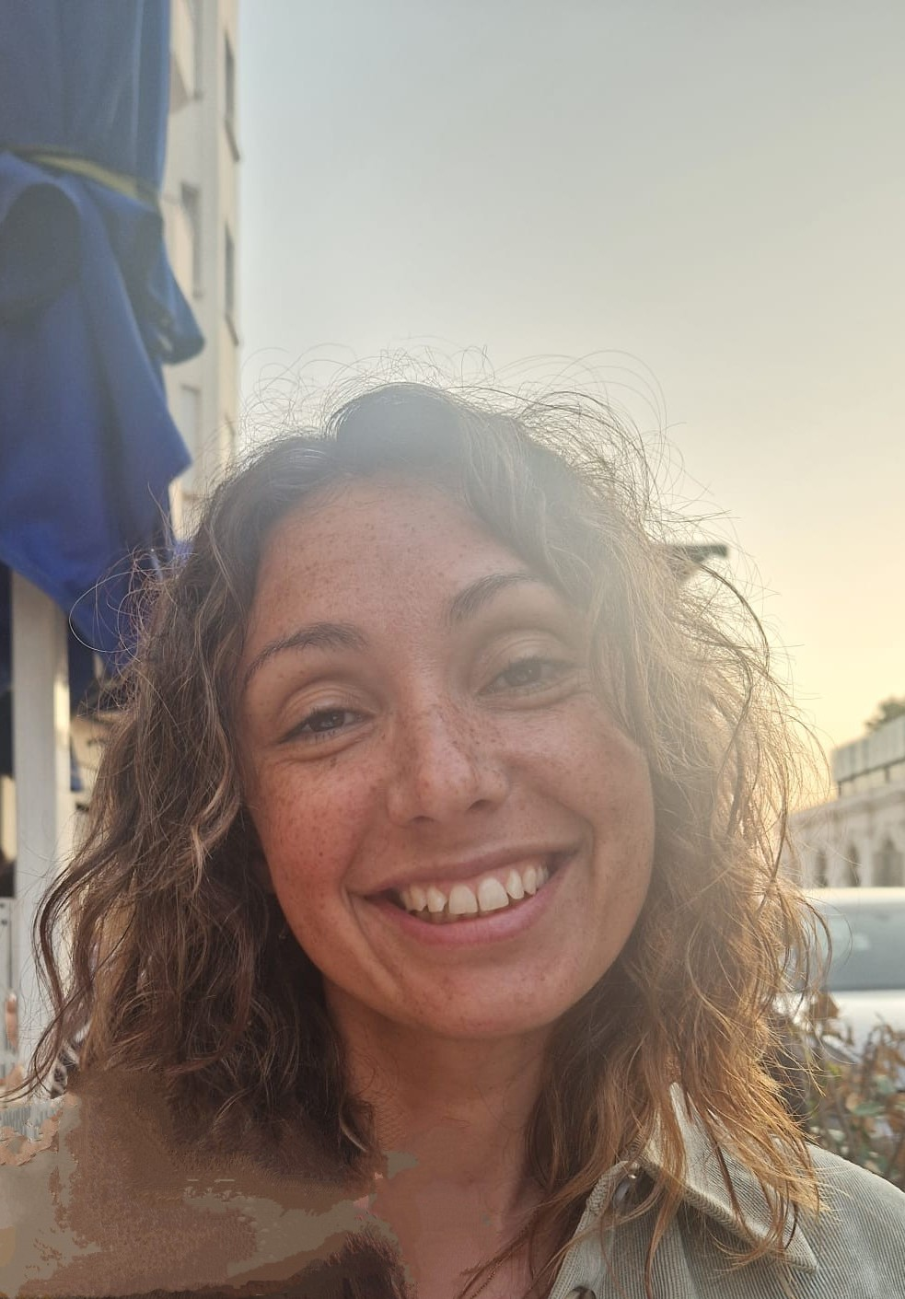
SERVICE RELATIONS INTERNATIONALES
CAMPUS CARLONE
(PORTAIL LLAC et SHS)
(EUR ARTS ET HUMANITES, ODYSSEE, HEALTHY)
Fanny FERRANDEZ
Gestionnaire des mobilités internationales
Bureau A 109
☎️ 04 89 15 17 64
campus-carlone.ri@univ-cotedazur.fr

Slide 4
PORTAIL : SHS
Sciences Humaines et Sociales et Psychologie
Plusieurs filières
Sciences de l'éducation
et de la formation
Géographie
Histoire
Psychologie
Antropologie-Ethnologie
Sociologie

Slide 5
PORTAIL : LLAC
Lettres, Langues, Arts, Communication
EUR (école universitaire de recherche) Arts et Humanités
Lettres modernes et classiques
Arts du spectacle
ART Théâtre
Sciences de l'Information et de la Communication
ART Danse
MUSIQUE
LP Arts et métiers de l’image
Français Langue Etrangère et Seconde (FLES)
Philosophie
LP Guide Conférencier
Lettres modernes et classiques
Sciences du Langage
Sciences de l’Antiquité
LLCER
LEA

Slide 6
3 ÉCOLES UNIVERSITAIRES DE RECHERCHE
EUR ARTS ET HUMANITÉS
EUR HEALTHY
EUR ODYSSEE

Slide 7

IP (InscriptionS pÉdagogiques)
Inscription pédagogique jusqu’au 30 septembre

Slide 8
SEUL INTERLOCUTEUR :
BUREAU A 109

Slide 9
Choix des ue (unités d’enseignement)
ET DES ecues (elements constitutifs d’UNE Unité D’enseignement)
)
ou
DES ECUES
À L’INTERIEUR DE L’UE
PRENDRE TOUTE L’UE
Voir avec Fanny pour le nombre d’ects

Slide 10

Choix des MENTIONS ET DES PARCOURS
TOUTE L’OFFRE DE FORMATION DU CAMPUS
NE PAS PRENDRE
DU
(Diplôme Universitaire)
CERTAINS MASTERS
SE RENSEIGNER
AUPRES DE
FANNY

Slide 11
ÉVITER LES SUPERPOSITIONS DE COURS
Préférable de prendre des cours
de la même année
de la même mention
du même parcours
Si cela n’est pas possible
Bien vérifier les emplois du temps en ligne
Prendre rendez-vous avec
Fanny

Slide 12
EMPLOIS DU TEMPS
Aller dans :
INTRANET
OUTILS
ADE Emplois du temps
Matières (codes)
Portail LLAC ou SHS (licence)
EUR ODYSSEE, HEALTHY ou ARTS ET HUMANITES

Slide 13

Vous ne pourrez apporter des modifications à votre LA qu’en cas de superpositions de cours

Slide 14
CONTRAT D’études à présenter au moment de l’IP
NE PAS CONFONDRE
CONTRAT D’ÉTUDES
LERNING AGREEMENT
Remis dès vous aurez effectué votre IP.
Sera uniquement signé par les étudiants.
signé par :
le Responsable de l’accord dans l’Université d’origine.
le responsable pédagogique de l’Université d’accueil.

Slide 15

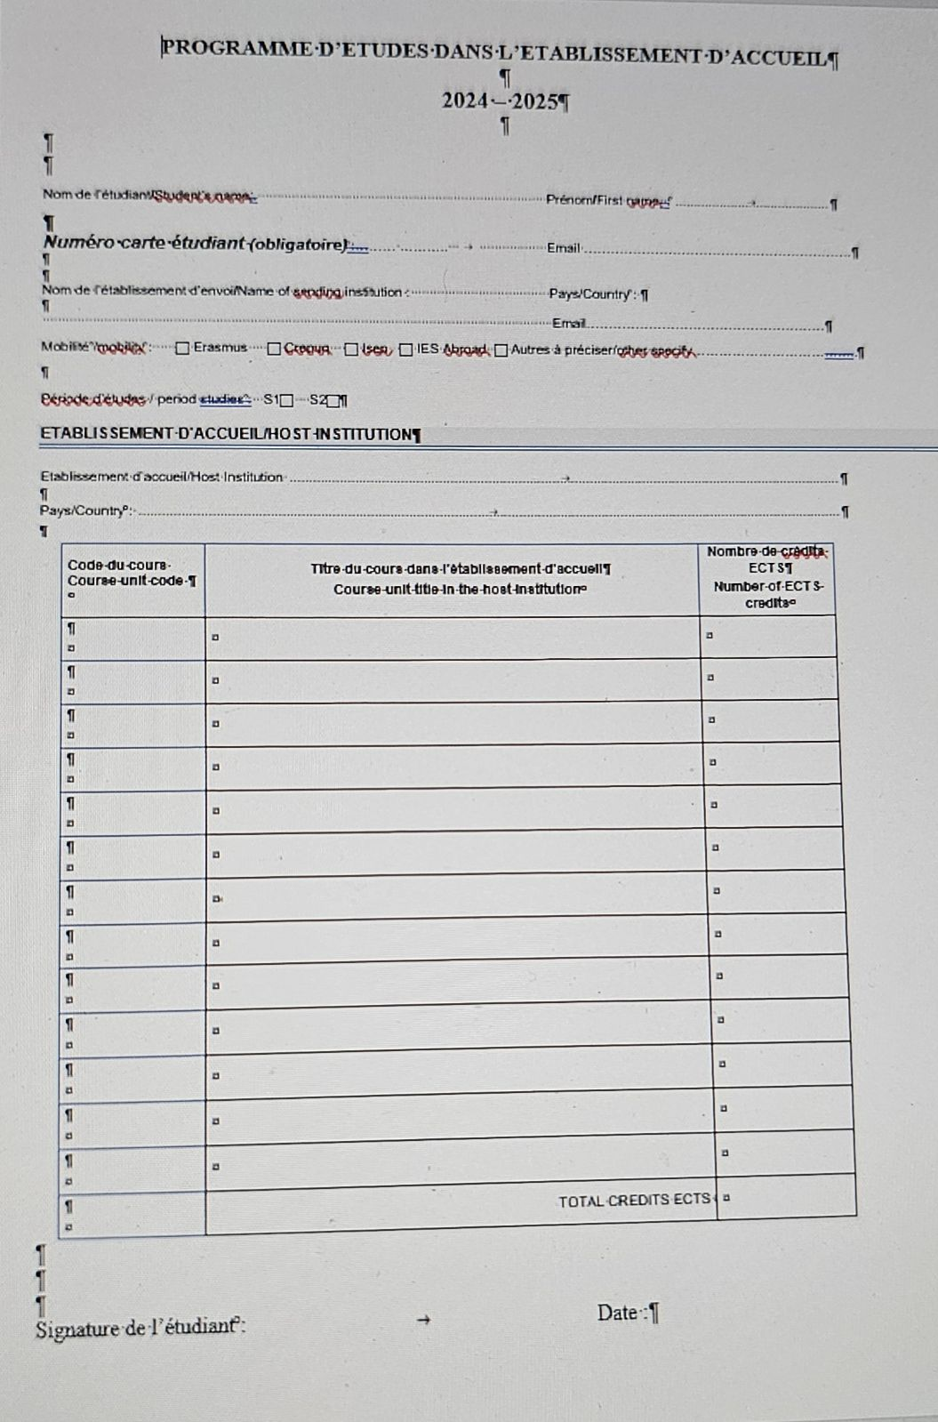
PROGRAMME D’éTUDES DANS L’éTABLISSEMENT D’ACCUEIL

Slide 16
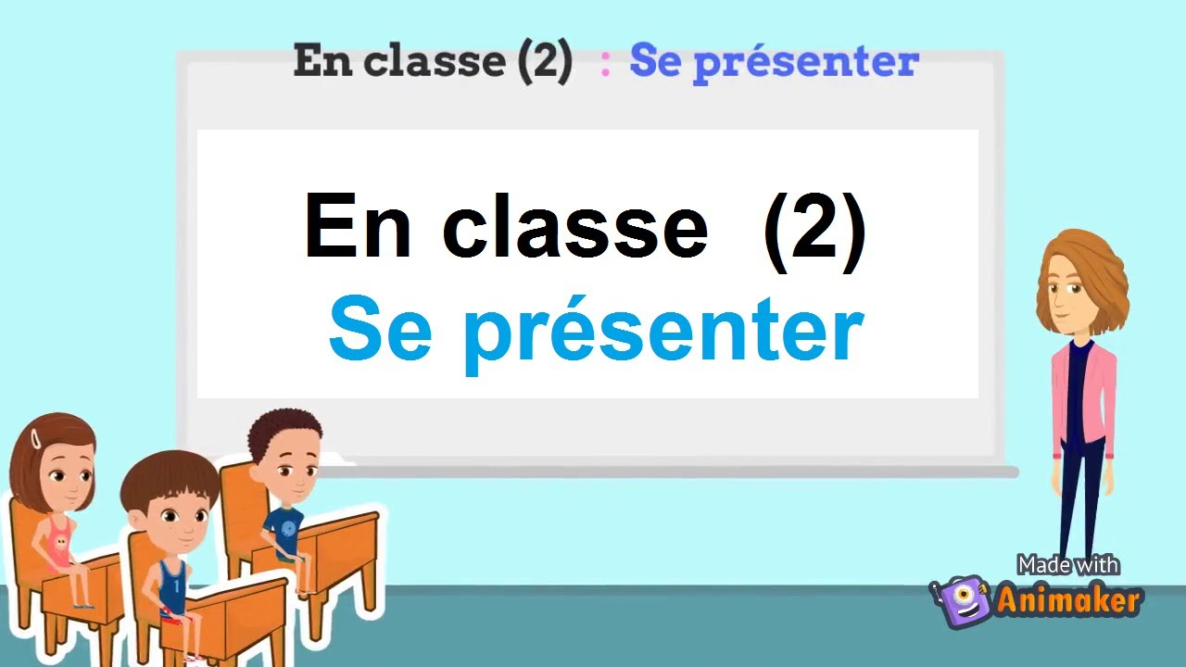
Une fois l’inscription pédagogique effectuée
SE PRÉSENTER AUX ENSEIGNANTS

Slide 17
MODALITÉS D’EXAMENS
CCI (Contôle Continu Intégral)

Slide 18
SHS
Contrôle continu avec examen final

Slide 19
SI VOUS VENEZ POUR LE PREMIER SEMESTRE
c
Semestre =
15 semaines
Certains DST peuvent avoir lieu après les vacances de Noël

Slide 20
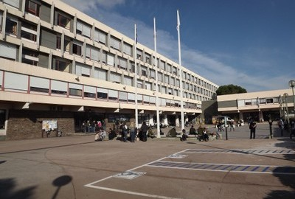
CUEFLE
(Centre Universitaire d'Études en Français Langue Etrangère)
Vous pourrez y suivre des cours de français
Pas obligatoires
Pas ECTS
Fortement conseillés

Slide 21
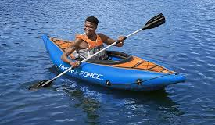
SPORT
Après vous être acquitté de la cotisation sportive annuelle, vous pourrez vous inscrire aux activités sportives proposées par le campus
https://sport.univ-cotedazur.fr/fr/

Slide 22

SORTIES CULTURELLES
Magda ARRIGHI
Samedi 11 octobre 2025
► Antibes : les Vieux Murs, la Promenade Amiral de Grasse, la Cathédrale. - Visite du Musée Picasso (oeuvres de Pablo Picasso, Nicolas de Staël, Hans Hartung…Sculptures de Joan Miro, Germaine Richier…
- Déjeuner libre à Antibes.
► St Paul de Vence : visite du village, la Grande Rue et les remparts.
Inscriptions : mercredi 8 octobre de 11h à 13 h
salle des Professeurs au 1er étage de la Faculté des Lettres.
Gratuit
La caution de 5 € versée lors de l’inscription sera restituée le jour de la sortie
Niveau de langue française requis : A2 minimum
Contact : Magda ARRIGHI (06.89.87.68.97) – arrighi.mag@wanadoo.fr

Slide 23


en cas de problème
NE PAS RESTER SEUL
CONTACTER
Le service relations Internationales

Slide 24
en cas d’HANDICAP
Fanny
CELLULE HANDICAP
PRÉVENIR
ENSEIGNANTS

Slide 25

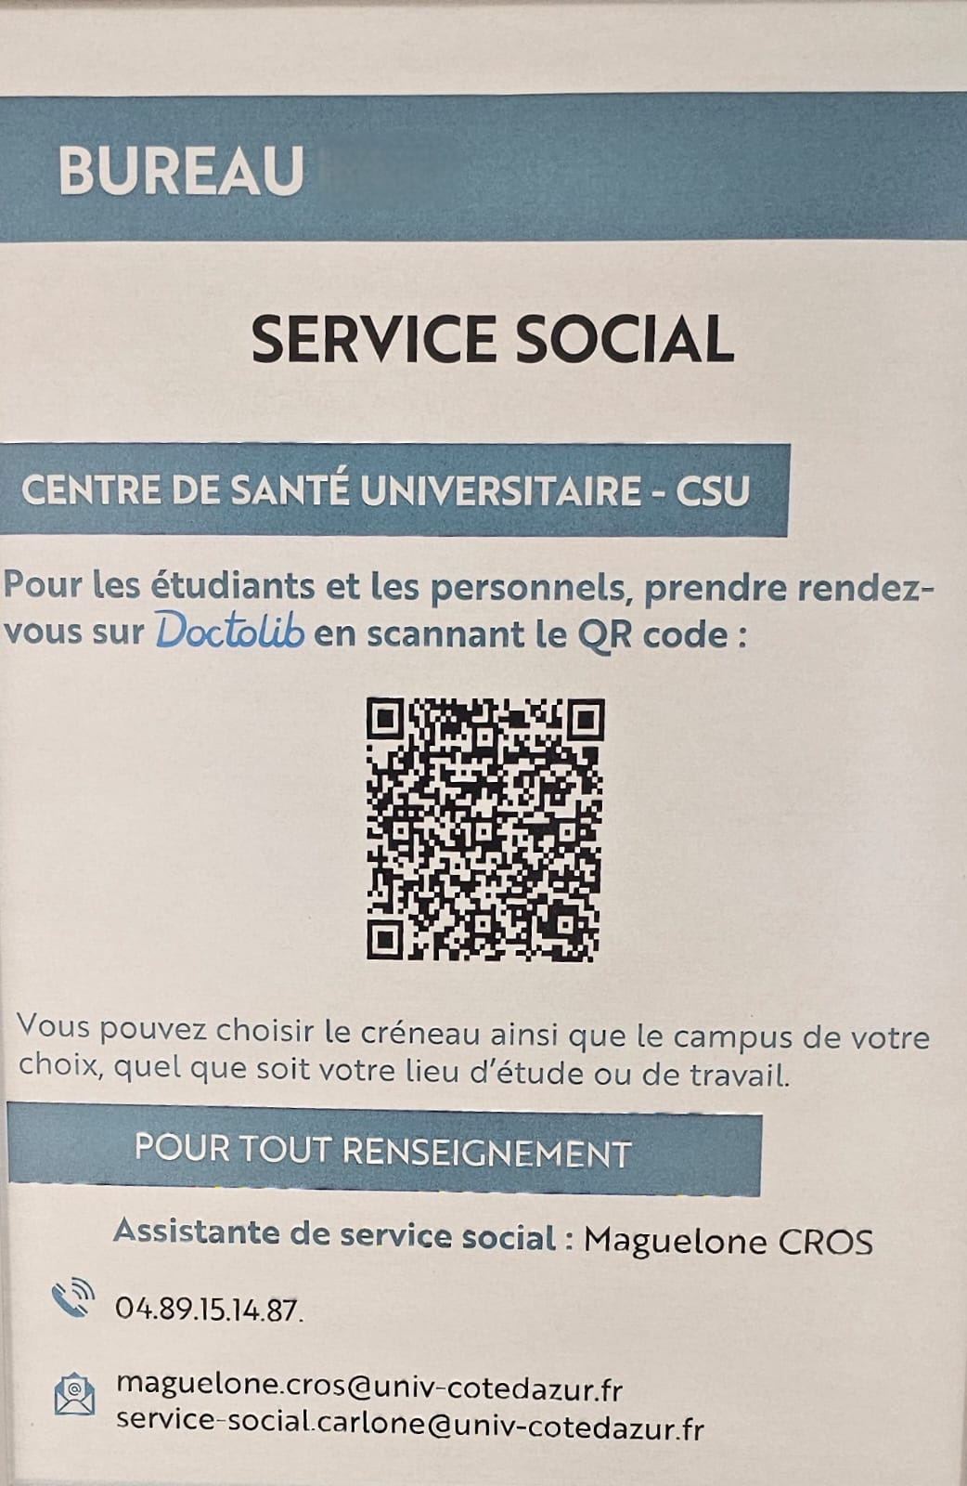
A 153
A 153
A 153

Slide 26
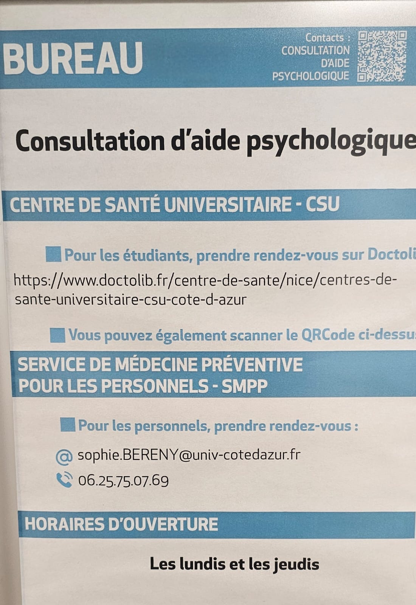

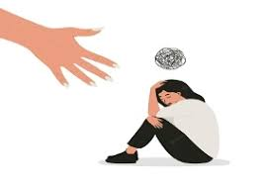
A 154

Slide 27

La cellule d’écoute et de signalement
https://univ-cotedazur.fr/universite/responsabilite-ethique-et-universitaire/egalite-femmes-hommes/la-cellule-decoute-et-de-signalement
Le rôle de cette cellule est d’apporter écoute, conseils et soutien en toute confidentialité aux personnes qui s’estiment victimes ou témoins d’actes de harcèlement, discriminations et violences.

Slide 28
Il existe d’autres dispositifs nationaux et locaux que les victimes peuvent également saisir. Il s’agit d'associations reconnues dans la prise en charge et l’accompagnement des victimes de violences.
Les dispositifs externes à l’Université
Numéro d’écoute National : 3919 destiné aux femmes victimes de violences, à leur entourage et aux professionnel·le·s concerné·e·s. Appel anonyme et gratuit 7jours sur 7, de 9h à 22h du lundi au vendredi et de 9h à 18h les samedi, dimanche et jours fériés ;
Clasches : association féministe ouverte à l’ensemble des étudiant·e·s, doctorant·e·s, enseignant·e·s et/ou chercheur·e·s et personnels BIATSS qui luttecontre le harcèlement sexuel dans l’enseignement supérieur : Le guide pratique pour s’informer et se défendre, clasches.fr ;
CIDFF06 : le centre d’Information sur les Droits des Femmes et des Familles informe, oriente et accompagne le public, en priorité les femmes, notamment dans l’accès aux droits et la lutte contre les violences sexistes. Contact au 04 93 71 55 69 et cidff06.org ;
Planning familial : pour toutes questions liées à la sexualité, à la contraception, l’IVG, les violences, les IST : 04 92 09 17 26. Permanences les 1er et 3e vendredi du mois de 14h30 à 17h30 et par mail mfpf.06@free.fr. Numéro vert : 0800 08 11 11 du lundi au samedi de 9h à 20h, appels anonymes et gratuits.planning-familial.org ;
L’ABRI-CÔTIER : Accueil de jour pour femmes victimes de violences conjugales. Accueil sur rendez-vous lundi à mercredi de 9h à 17h, jeudi de 9h à 12h30 et vendredi de 9h à 15h45. Tel : 04 97 13 39 46.

Slide 29
POLITIQUE ACCUEIL ET SUIVI DES ETUDIANTS INTERNATIONAUX
EUR ARTS ET HUMANITÉS
PORTAIL LETTRES LANGUES ARTS ET COMMUNICATION

Slide 30
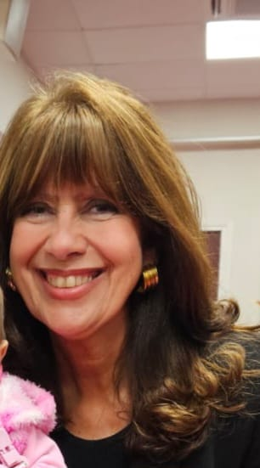
RELATIONS INTERNATIONALES
Armanda MANGUITO-BOUZY
Assesseure Relations Internationales
EUR (Ecole Universitaire de Recherche) Arts et Humanités
PORTAIL LLAC (Lettres Langues Arts et Communication)
Bureau H 415
Armanda.manguito@univ-cotedazur.fr
☎️ 06 42 30 57 87

Slide 31
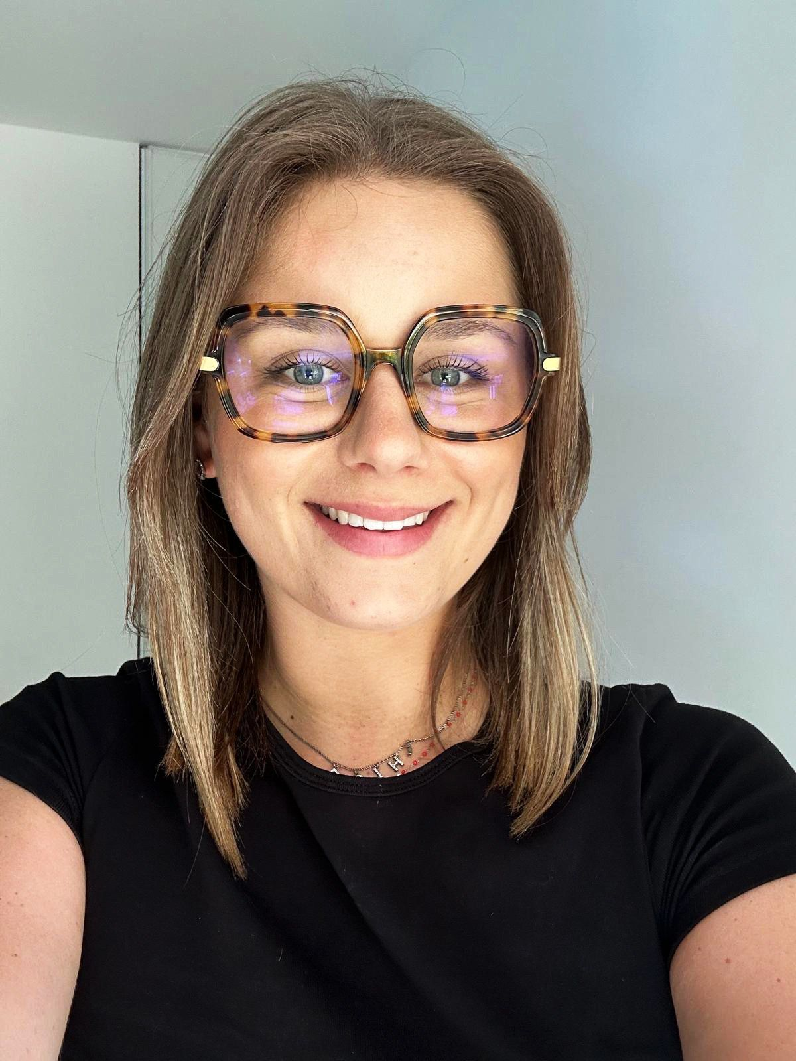
Accueil et intégration
Démarches administratives
Vie quotidienne
Santé et bien-être
Vie universitaire et culturelle
Chloé Oddou
Coordinatrice des étudiants extracommunautaires
Bureau A 010
Chloe.oddou@univ-cotedazur.fr
☎️ +33 4 89 15 18 06
☎️ +33 6 58 63 23 92

Slide 32
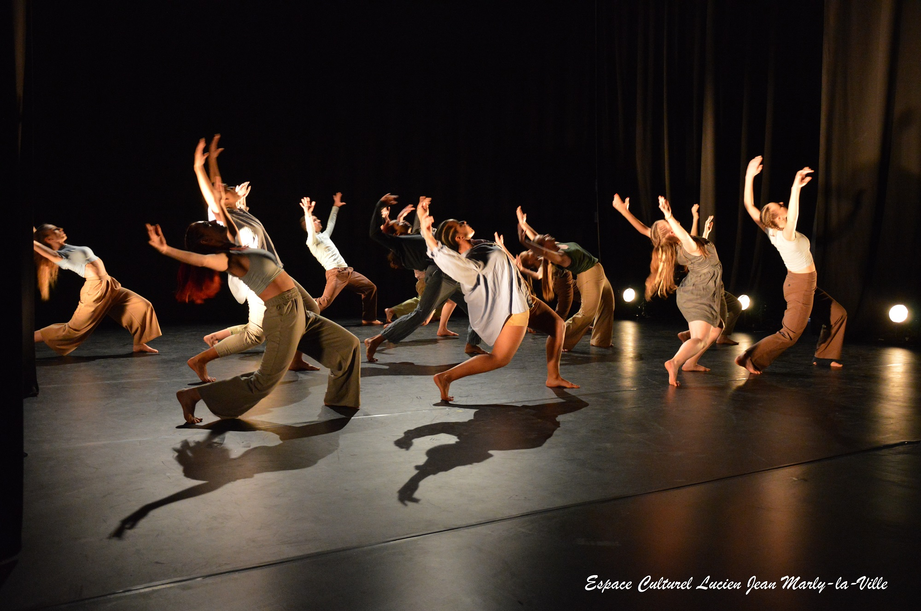

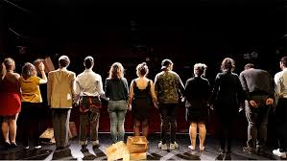
ActivitÉs destinÉes aux
Étudiants internationaux
PORTAIL LLAC / EUR ARTS ET HUMANITÉS

Slide 33
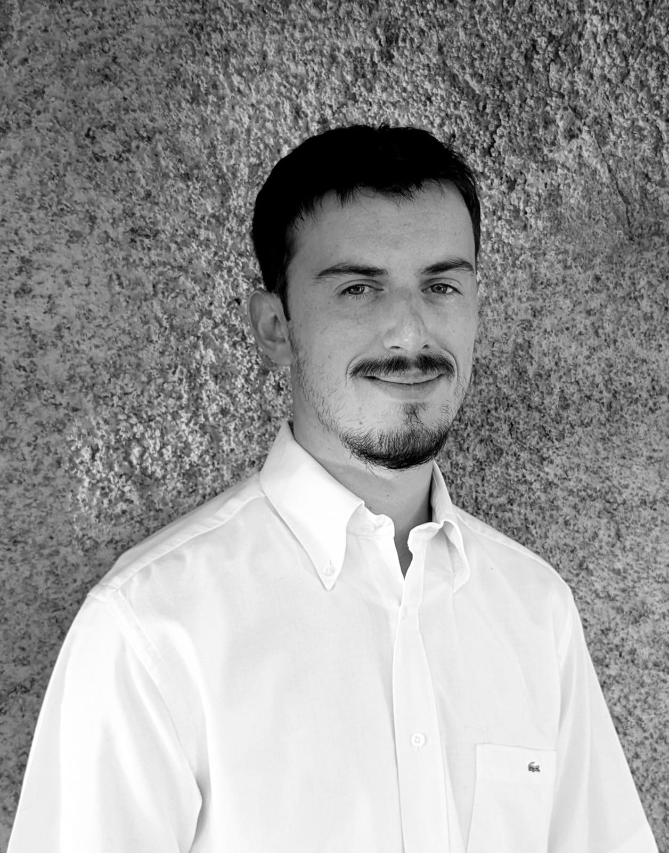
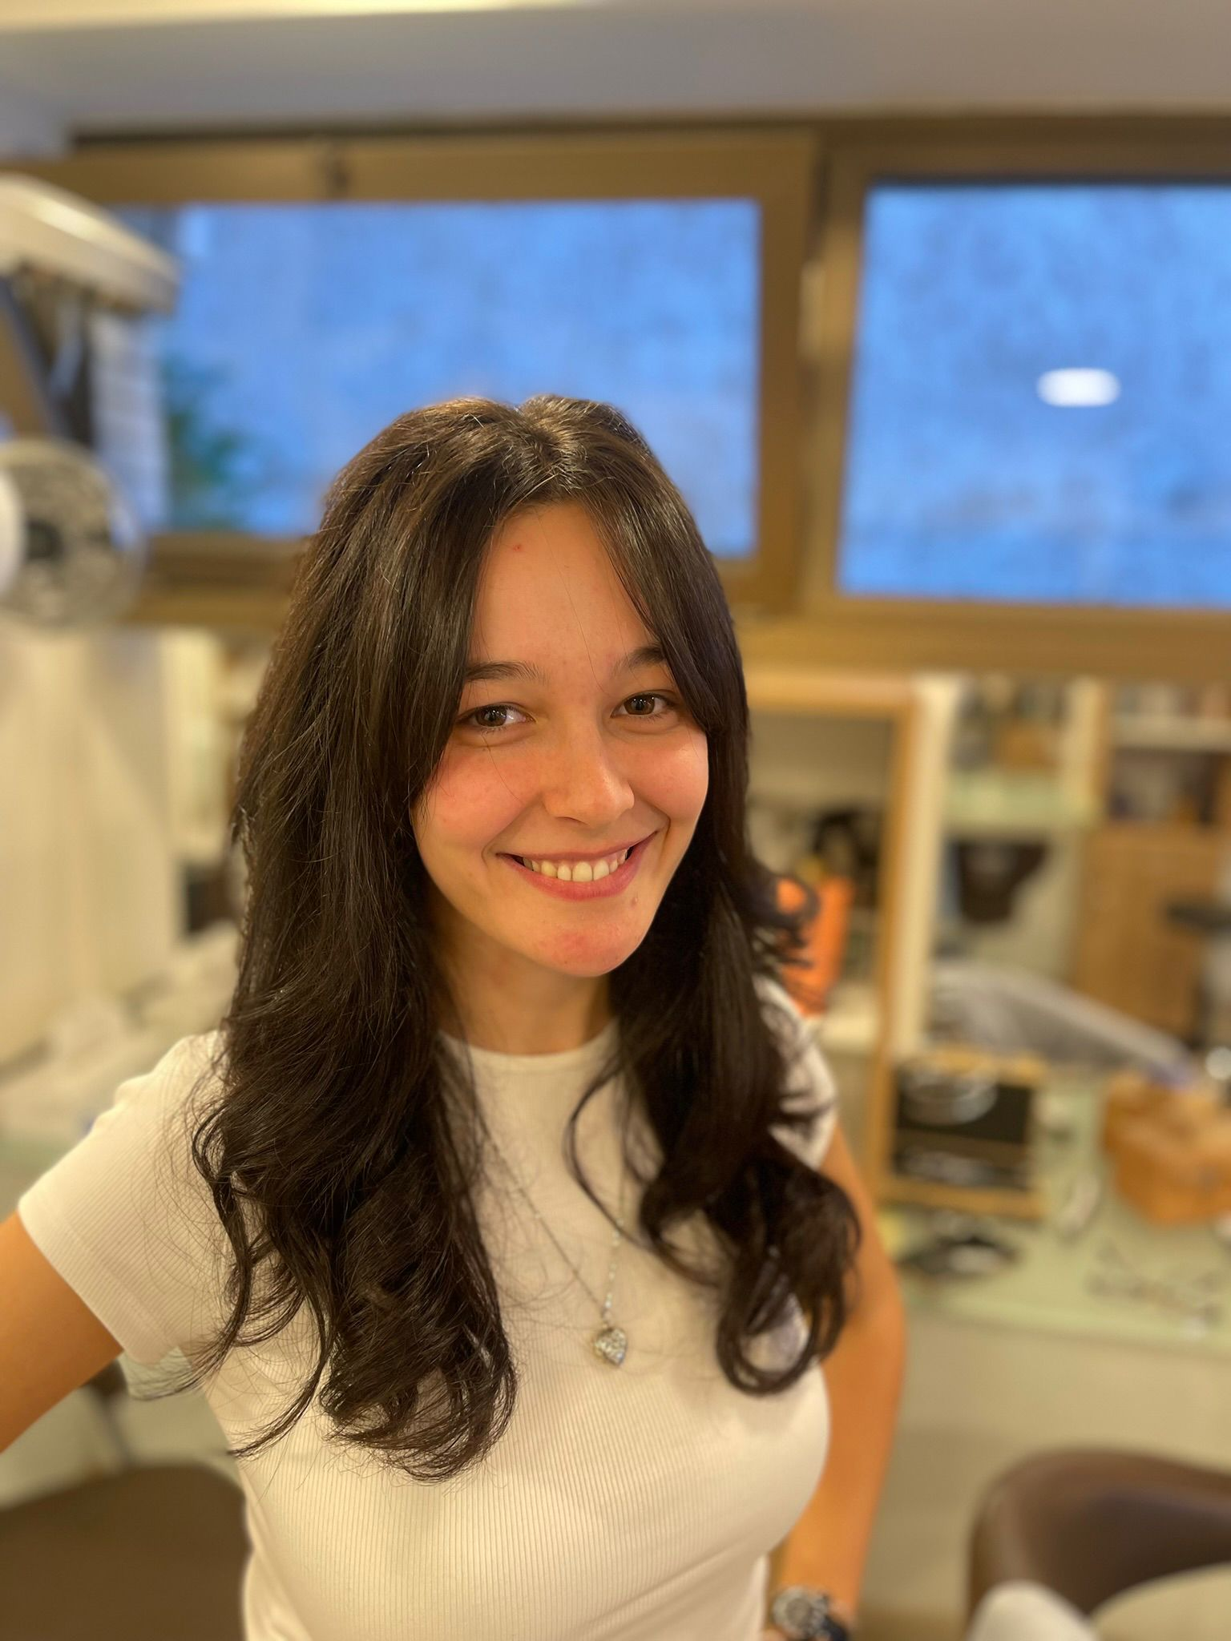
Français
jeudi de 17h à 19h
Salle : A 125 (H 122)
Capacité d’accueil : 12 étudiants
vendredi de 17h à 19h
Salle : A 125 (H 122)
Capacité d’accueil : 12 étudiants
Lorenzo Bruno
lorenzo2bruno@gmail.com
Lundi de 18h à 20h
Salle : A 122 (H 105)
Capacité d’accueil : 12 étudiants
Marine Coia
marine.coia@icloud.com

Slide 34
Méthodologie
jeudi de 17h à 20h
Salle : A 127 ( H121)
Capacité d’accueil : 12 étudiants
Marine Coia
marine.coia@icloud.com

Slide 35
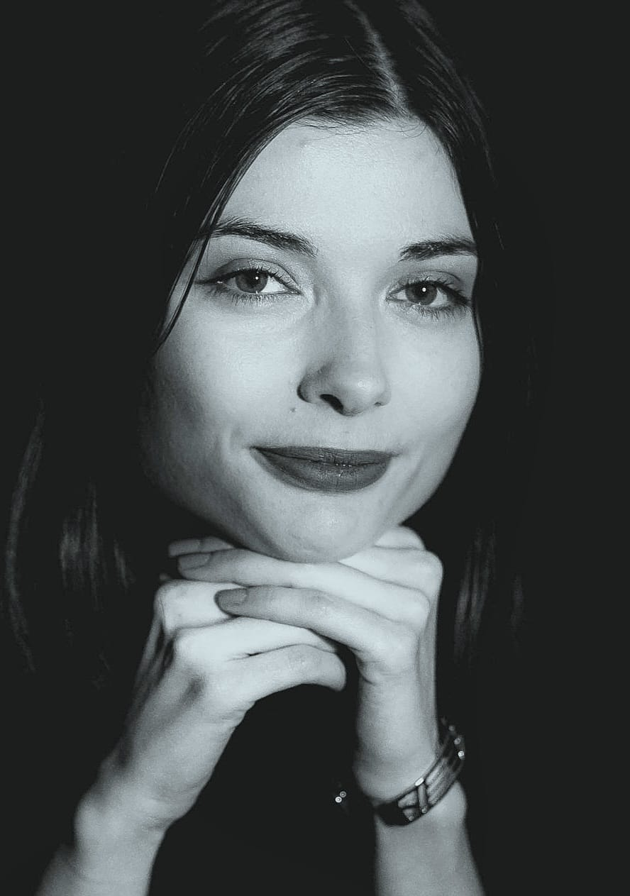
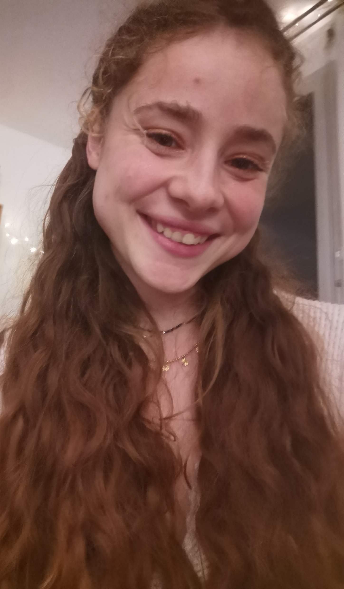
Théâtre
Mercredi de 17h à 20h : Elodie
Salle : A 416 (H 411)
Capacité d’accueil : 15 étudiants
Mercredi de 17h à 20h : Eglantine
Salle : A 112 (H 108)
Capacité d’accueil : 15 étudiants
Elodie Vesperini
Elodie.vesperini@hotmail.fr
Eglantine Grégoire
Eglantine.gregoire@etu.univ-cotedazur.fr

Slide 36
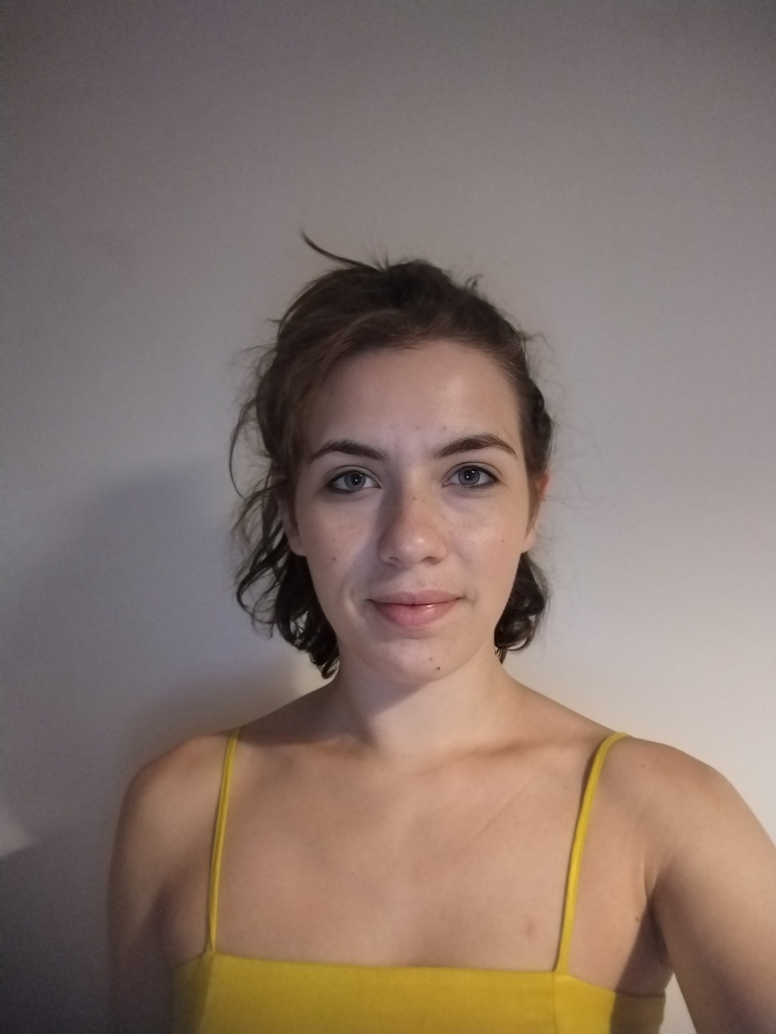
Danse
Mardi de 17h15 à 20h15
Salle : A 021 (Amphi 75)
Sauf : 21/10/25 : D 310 (E 311)
Capacité d’accueil : 12 étudiants
Angelesta Aliperta
angelesta.aliperta@etu.univ-cotedazur.fr

Slide 37

PLAN POUR AMÉLIORER L’ACCUEIL
DES ETUDIANTS EXTRACOMMUNAUTAIRES
ACCUEIL ET SUIVI
DES ÉTUDIANTS internationaux
Cafés internationaux
Tous les étudiants du Portail LLAC et de l’EUR Arts et Humanités

Slide 38

1 fois/SEMAINE ou
1 fois tous les 15 jours
UN PAYS EST MIS A L’HONNEUR
Un étudiant viendra parler de manière informelle de son pays ou, plus précisément, de sa région autour d’une tasse de café ou de thé, accompagnée de petits gâteaux.
OBJECTIFS
faire connaître un pays en particulier (son histoire, sa culture, son actualité…
s'intégrer et tisser des liens avec les autres étudiants
Approfondir la langue en dehors du cadre académique

Slide 39
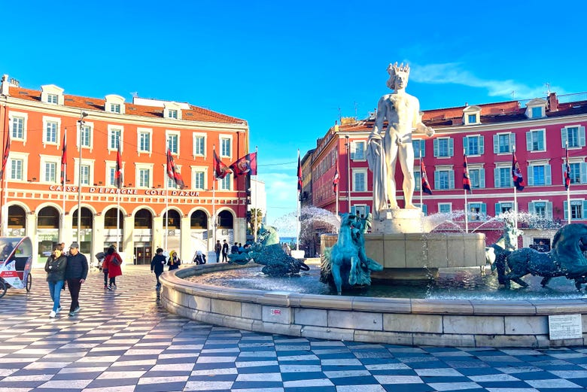
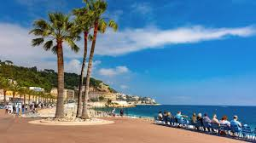

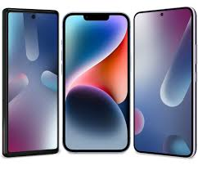

ACCUEIL ET SUIVI
DES ÉTUDIANTS internationaux
Sorties culturelles
Atelier photo

Slide 40
PROCÉDURE À SUIVRE
Procédure à suivre

Slide 41
Venir s’inscrire dans le bureau A O10
auprès de Chloé

Slide 42
SPECTACLE FIN 1er SEMESTRE
Jeudi 11 décembre à partir de 16h
Vernissage exposition photos
à la Bibliothèque
Cocktail
Salle des professeurs
Spectacle danse, théâtre et poésie des divers ateliers
amphi A O21

Slide 43


RETOUR DANS VOTRE UNIVERSITÉ
AVANT LE DÉPART
NE PAS OUBLIER
FAIRE SIGNER L’ATTESTATION DE DÉPART

Slide 44

RELEVÉ DE NOTES
vous sera envoyé par mail avec copie à votre Université d’origine
1er semestre à partir du 15 février
2ème semestre et année en juillet
Pour les MASTER ULTERIEUREMENT

Slide 45
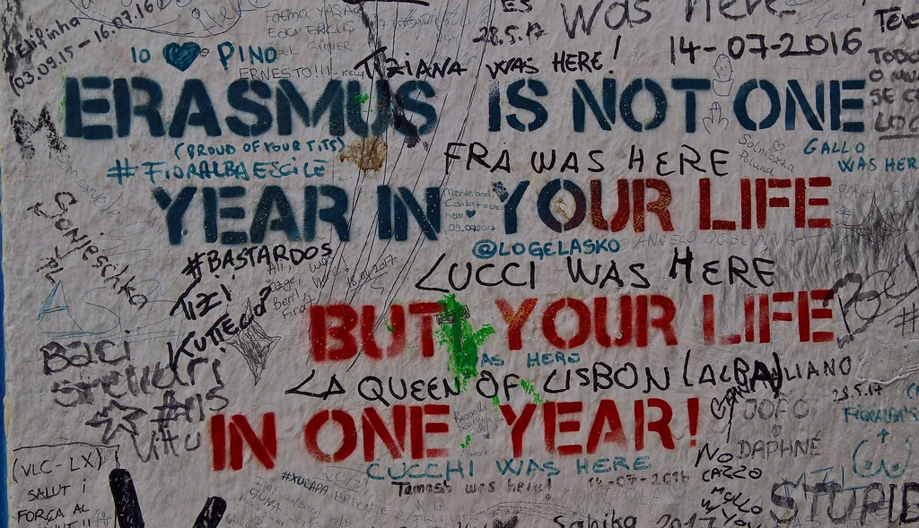
ERASMUS : Cela n’est pas une année dans ta vie, mais une vie dans une année.
•
Notes:
<

